Slide 1

Báo cáo
THỰC TRẠNG
NGHIÊN CỨU
Tháng 02/2023
1

Slide 2

NỘI DUNG TRÌNH BÀY
PHẦN 1
CLUSTER
PHẦN 2
ELASTICSEARCH

Slide 3
PHẦN 1
CLUSTER
3

Slide 4
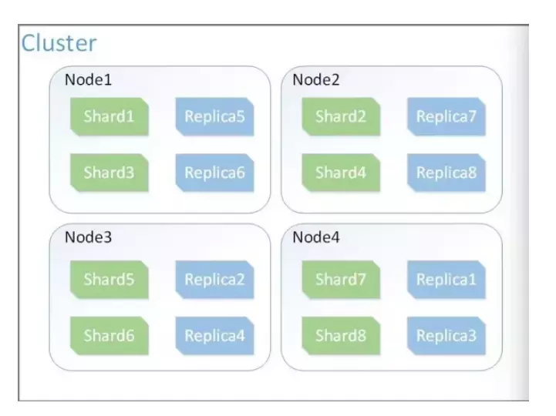
CÁC KHÁI NIỆM CƠ BẢN
1. Cluster là gì ?
- Là tập hợp các nodes hoạt động cùng với nhau.
- Định danh các Cluster trùng tên nhau sẽ gây lỗi cho các node.

Slide 5
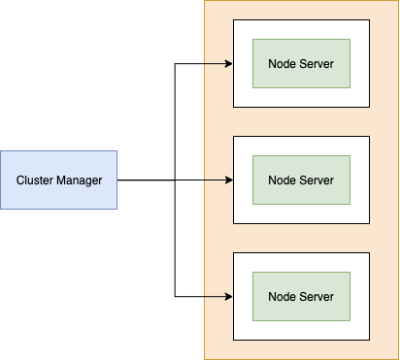
CÁC KHÁI NIỆM CƠ BẢN
2. Cơ chế hoạt động.

Slide 6
PHẦN 2
ELASTICSEARCH
6

Slide 7
LỊCH SỬ HÌNH THÀNH VÀ PHÁT TRIỂN
- Ra mắt năm 2010 được phát triển bằng ngôn ngữ Java.
- Hoạt động dựa trên nền tảng Apache.
- Được thiết kế để tìm kiếm, lưu trữ và phân tích khối lượng lớn dữ liệu real time một cách nhanh chóng và hiệu quả.
- Làm việc với JSON document files.

Slide 8
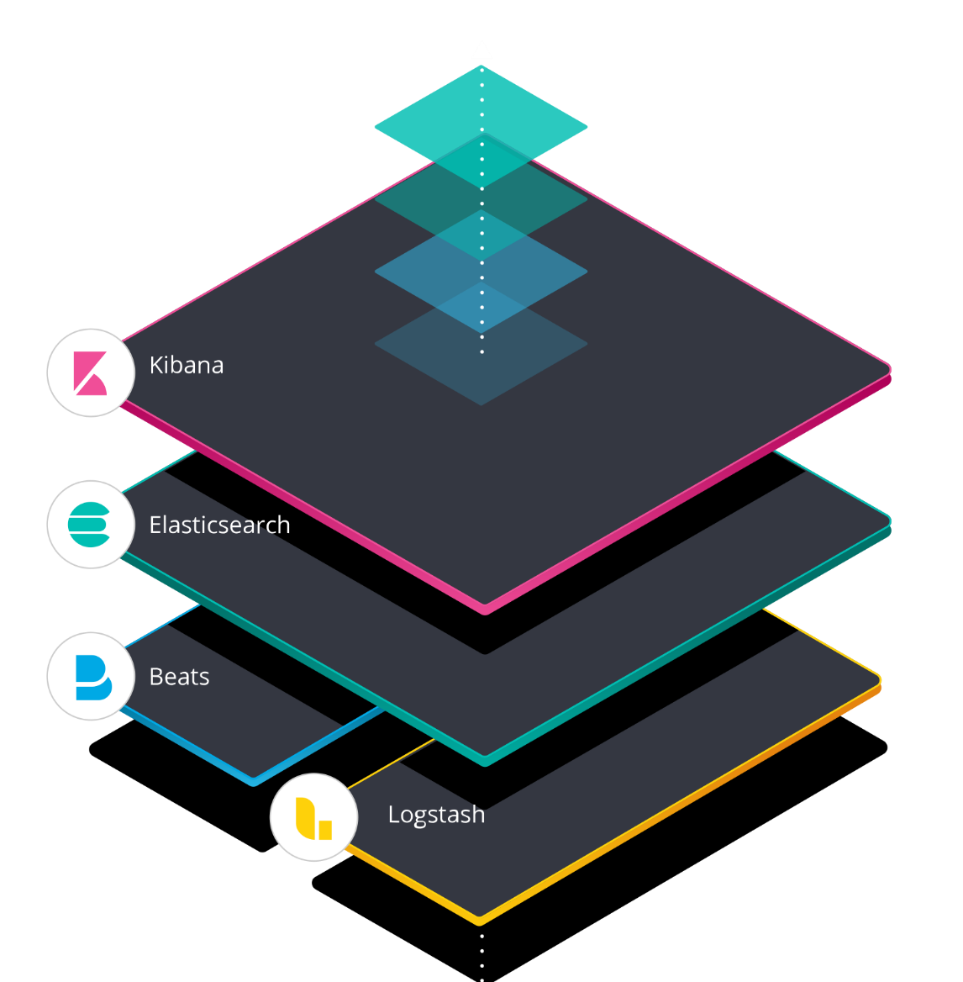
NGUYÊN LÝ HOẠT ĐỘNG CỦA ELASTICSEARCH
- Một hệ thống lớn thì file log có thể lên đến vài chục GB, dính bug, cần xem từng log để điều tra ?
➤ Elastic Stack
➞ Là một search engine đóng vai trò là một store chứa logs kiêm vai trò tìm kiếm phân tích mạnh mẽ.

Slide 9
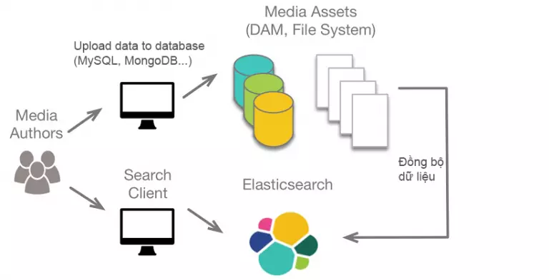
NGUYÊN LÝ HOẠT ĐỘNG CỦA ELASTICSEARCH
Hoạt động như một Cloud Sever.
Tìm kiếm thông qua cơ chế RESful.

Slide 10
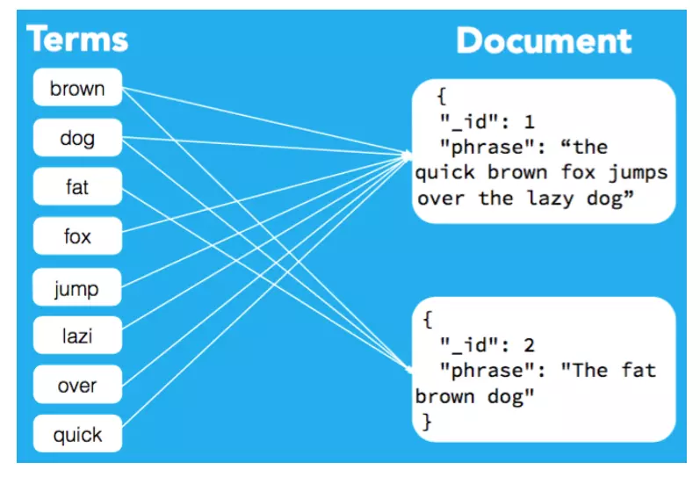
CÁC KHÁI NIỆM TRONG ELASTICSEARCH
1. Document
Là đơn vị cơ bản để đánh index
Lưu dưới dạng JSON
Gán cho 1 type bên trong index

Slide 11
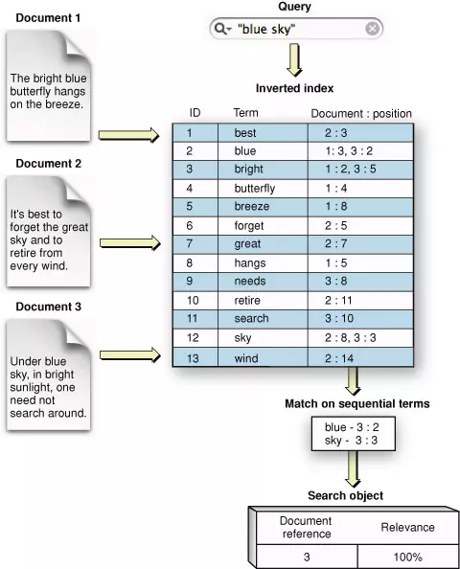
CÁC KHÁI NIỆM TRONG ELASTICSEARCH
2. Index
Chứa các document liên quan đến nhau
Lưu cách đánh index cho document đó
Tìm kiếm bởi inverted index

Slide 13
THANK YOU!
6

